Slide 1

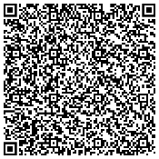
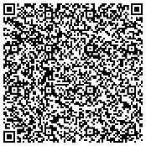

Фізичний супровід осіб з інвалідністю, які мають порушення опорно-рухового апарату та пересуваються на кріслах колісних
Актуальна інформація для батьків дітей з інвалідністю
У Вінницькій міській територіальній громаді для осіб з інвалідністю забезпечується доступ як до соціальних, так і до реабілітаційних, медичних та інших необхідних послуг. Особи з інвалідністю (законні представники) можуть звернутися до відповідних установ для отримання підтримки залежно від потреб.
Ця соціальна послуга призначена для осіб з інвалідністю, які мають порушення опорно-рухового апарату та пересуваються на кріслах колісних, а також для осіб з порушенням зору. Вона забезпечує безпеку, комфорт та доступ до всіх необхідних соціальних, освітніх та медичних послуг.
Соціальні послуги для осіб з інвалідністю:
Денний догляд для осіб з інвалідністю
Догляд вдома
Переклад жестовою мовою
Соціальна реабілітація осіб з інтелектуальними та психічними порушеннями
Соціально-трудова адаптація
Соціальний супровід при працевлаштуванні та на робочому місці
Соціальна транспортна послуга
Транзитне підтримане проживання
Фізичний супровід осіб з інвалідністю, які мають порушення опорно-рухового апарату та пересуваються на кріслах колісних
Соціальні виплати
З питань призначення та виплати державної соціальної допомоги та інших соціальних виплат на дітей необхідно звертатися до Головного управління Пенсійного фонду України у Вінницькій області.
Адреси:
м. Вінниця, просп. Космонавтів, 30
м. Вінниця, вул. Замостянська, 7
Телефони для довідок: (0432) 50-88-81, 50-88-82, 50-88-83
Медичні питання
З усіх питань медичного характеру (обстеження, лікування, направлення, реабілітація, вакцинація) рекомендуємо звертатися до сімейного лікаря або педіатра, з яким укладено декларацію.
Де отримати послугу?
Вінницький міський територіальний центр соціального обслуговування (надання соціальних послуг) – для осіб з інвалідністю І групи з порушенням зору
Адреса: м. Вінниця, вул. Соборна, буд.50
Телефон: (0432) 67-05-97
ГО Молоді з обмеженими фізичними можливостями «Гармонія» Адреса: м. Вінниця, вул. Винниченка, буд. 5 Телефон: 067-430-00-62
ГО «Вінницька територіальна первинна організація УТОС» - для осіб з інвалідністю з порушенням зору.
Адреса: м. Вінниця, вул. 600-річчя, буд. 9 Телефон: (0432) 56-12-58
Денний догляд для
осіб з інвалідністю
Комплексні реабілітаційні (абілітаційні) послуги та забезпечення технічними засобами реабілітації
Для отримання на прокат технічних засобів реабілітації необхідно звернутися до Вінницького міського територіального центру соціального обслуговування (надання соціальних послуг)
Адреса: м. Вінниця, вул. Соборна, буд.50
Телефон: (0432) 67-05-97
Це комплексна соціальна послуга з догляду, підтримки та реабілітації протягом дня у спеціалізованому центрі без надання проживання, що сприяє соціалізації отримувачів і зменшує потребу родин у постійному нагляді.
Де отримати послугу?
КЗ «Обласний центр комплексної реабілітації «Обрій»
Адреса: м. Вінниця, вул. Владислава Городецького, буд. 10 Телефон: (0432) 50-91-45

Slide 2
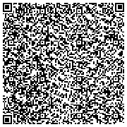
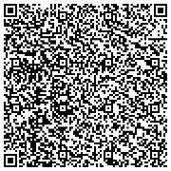
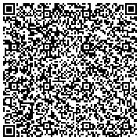
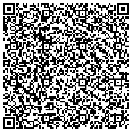
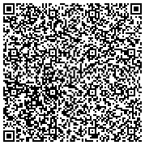
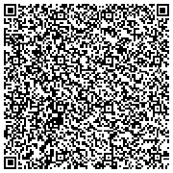
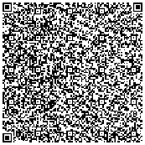
Догляд вдома
Соціально-трудова адаптація
Соціальна транспортна послуга
Це соціальна послуга з надання допомоги та підтримки у повсякденному житті за місцем проживання, що забезпечує догляд, безпеку та сприяє збереженню самостійності й підвищенню якості життя.
Це процес адаптації до умов праці, соціального середовища та ринку праці, що сприяє відновленню або розвитку здатності до трудової діяльності, інтеграції в колектив і подоланню складних життєвих обставин.
Ця послуга забезпечує безперешкодне пересування людей з інвалідністю по місту. Вона є ключовою для тих, хто використовує крісла колісні або має інші утруднення в пересуванні.
Де отримати послугу?
Де отримати послугу?
Де отримати послугу?
Вінницький міський територіальний центр соціального обслуговування (надання соціальних послуг)
Адреса: м. Вінниця, вул. Соборна, буд.50
Телефон: (0432) 67-05-97
Вінницька обласна організація Товариства Червоного Хреста України Адреса: м. Вінниця, вул. Грушевського, буд. 12 Телефон: (0432) 61-10-93
КЗ «Обласний центр комплексної реабілітації «Обрій» Адреса: м. Вінниця, вул. Владислава Городецького, буд.10 Телефон: (0432) 50-91-45
ГО «Справа Кольпінга України» «Родина Кольпінга м. Вінниця» Адреса: м. Вінниця, вул. Лесі Українки, буд. 29 Телефон: 098-667-05-43
КЗ «Міський центр соціально-психологічної реабілітації дітей та молоді з функціональними обмеженнями «Гармонія» ім. Раїси Панасюк» або ГО молоді з обмеженими фізичними можливостями «Гармонія»
Адреса: м. Вінниця, вул. В.Винниченка, буд. 5
Телефон: (0432) 50-75-04
Послуга надається безкоштовно
Переклад жестовою мовою
Соціальний супровід при працевлаштуванні та на робочому місці
Де отримати послугу?
Транзитне підтримане проживання
Вінницька обласна організація УТОГ
Адреса: м. Вінниця, вул. Брацлавська, буд.121
Телефон: : (0432) 67-08-46
Комплексна послуга підтримки осіб з інвалідністю для працевлаштування та адаптації на робочому місці, розвитку навичок і подолання психологічних бар’єрів.
Де отримати послугу?
Транзитне підтримане проживання – тимчасова соціальна послуга для осіб з інвалідністю та тих, хто потребує підтримки, що допомагає відновити або набути навички самостійного життя перед переходом до постійного проживання.
Соціальна реабілітація осіб з інтелектуальними та психічними порушеннями
КЗ «міський центр соціально-психологічної реабілітації дітей та молоді з функціональними обмеженнями «Гармонія» ім.Раїси Панасюк»
Адреса: м. Вінниця, вул. Винниченка, буд.5 Телефон: (0432) 50-75-04
Вінницька обласна організація УТОГ ( для осіб з порушенням слуху)
Адреса: м. Вінниця, вул. Брацлавська, буд.121
Телефон: : (0432) 67-08-46
Де отримати послугу?
Ця послуга спрямована на поліпшення якості життя дорослих та молоді з інтелектуальними та психічними порушеннями, допомагаючи їм інтегруватися в суспільство.
Звернутися до відокремленого підрозділу ГО «Справа Кольпінга України» «Родина Кольпінга м. Вінниця».
Заклад забезпечує комплексну реабілітацію, допомагаючи кожній особі знайти своє місце у суспільстві.
Адреса: м. Вінниця, вул. Лесі Українки, буд. 29
Телефон: 098-667-05-43 Вартість: Безкоштовно
Де отримати послугу?
Звернутися до відокремленого підрозділу ГО «Справа Кольпінга України» «Родина Кольпінга м. Вінниця». Адреса: м. Вінниця, вул. Лесі Українки, буд. 29 Телефон: 098-667-05-43
Вартість: Безкоштовно

